Slide 1


Résumé d’accident
Dans une entreprise X à Caen, une lampe doit être changée dans l ’atelier B. Celle-ci se situe à 3,5 mètres de hauteur. Sous la lampe se trouve une armoire métallique.
Monsieur Y, salarié dans l ’entreprise, prend une échelle pour changer la lampe. L ’armoire faisant obstacle, l ’échelle prend appui sur l ’angle de celle-ci et non sur le mur.
Monsieur Y monte à l ’échelle, les pieds de l ’échelle ripent en pivotant sur l ’angle de l ’armoire et celui-ci tombe sur le sol, lui occasionnant une fracture du rocher.
Armoire
Notes:
Ici changement d ’une lampe à changer avec l ’utilisation d ’une échelle, ce qui permet d ’observer qu ’une activité à priori simple peut , avec peu de contrainte, avoir des conséquences graves.

Slide 2
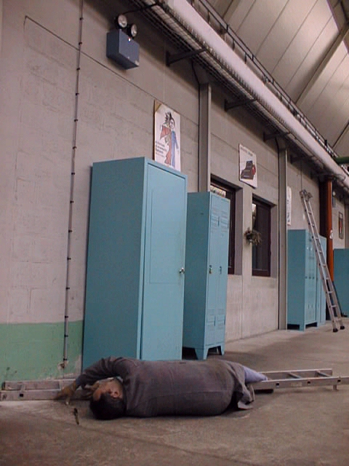
Rechercher les faits (ITAMAMI)
Construire l’arbre des causes
Rechercher des mesures de prévention
Notes:
On donne :
 Liste des fait :
☑ Chute du salarié sur la tête.
☑ Fracture du rocher.
☑ Échelle tombe.
☑ Échelle en appui sur l ’angle de l ’armoire.
☑ Échelle ne porte pas sur le mur.
☑ Salarié sur l ’échelle.
☑ Armoire métallique sous la lampe.
☑ Pieds de l ’échelle ripent.
☑ Échelle pivote.
☑ Changement de la lampe.

